Slide 1
Tuần 15
TIẾNG VIỆT 1
Tập 1
Tập viết sau bài 76, 77

Slide 2

KHÁM PHÁ

Slide 3

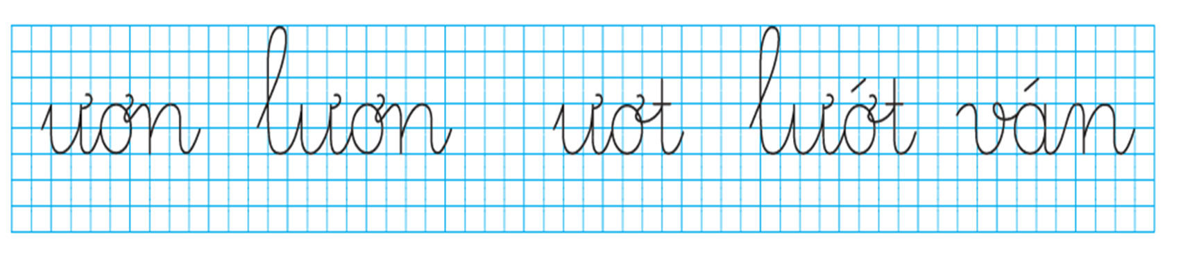
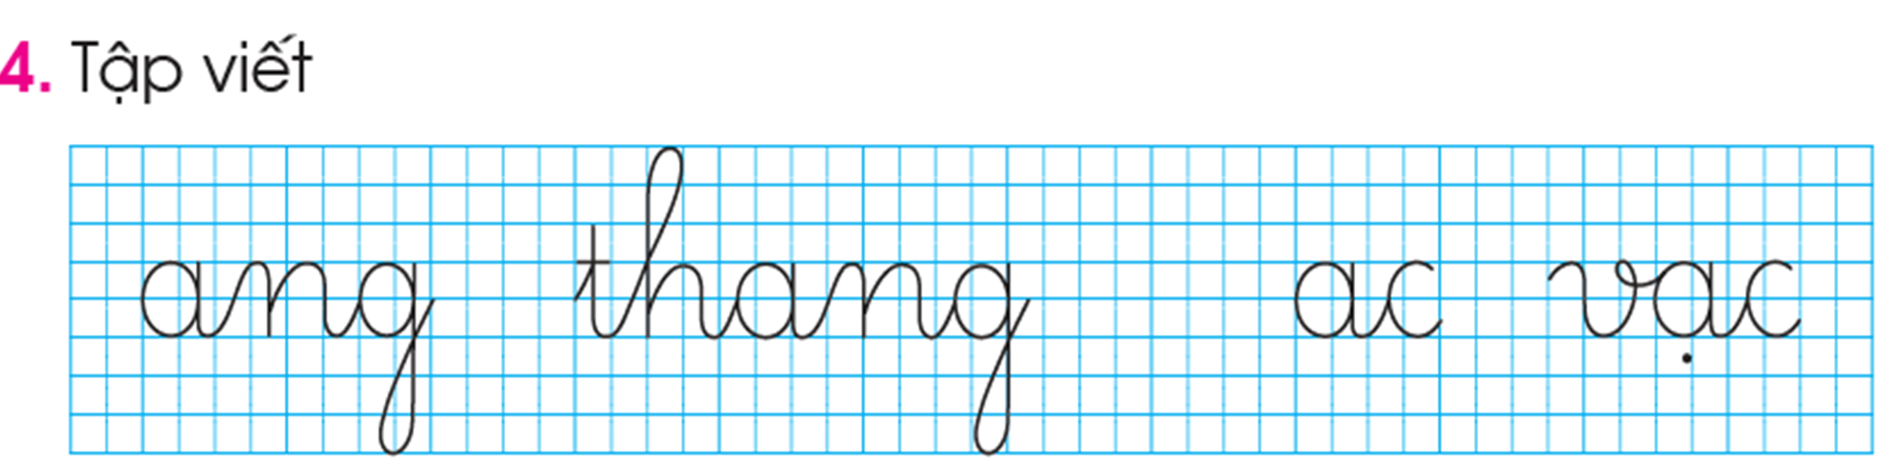

Slide 8
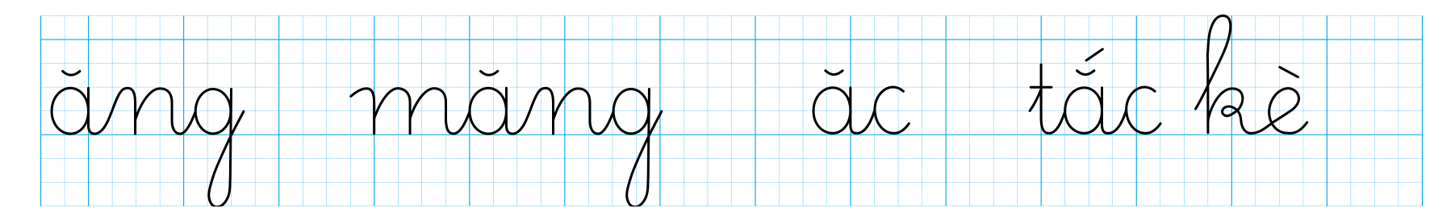
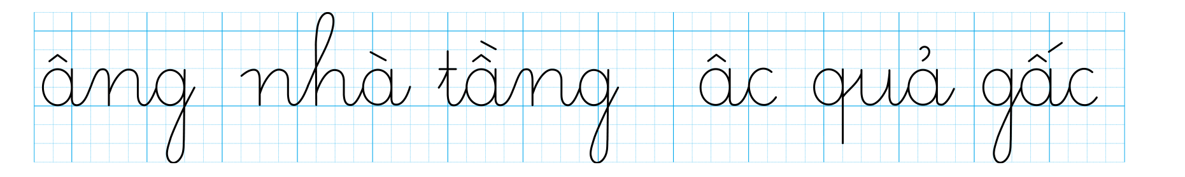

Slide 13
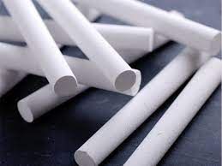
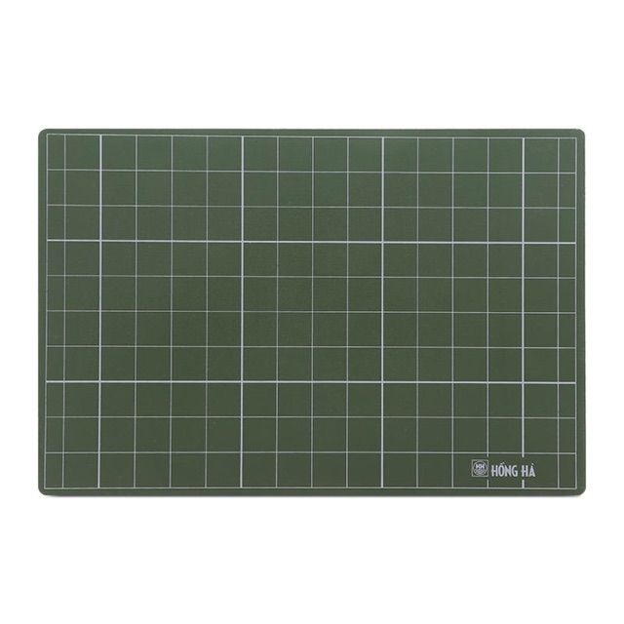
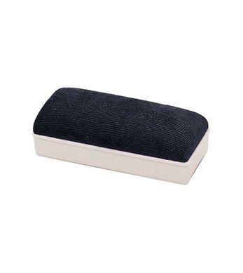
Viết bảng con

Slide 14
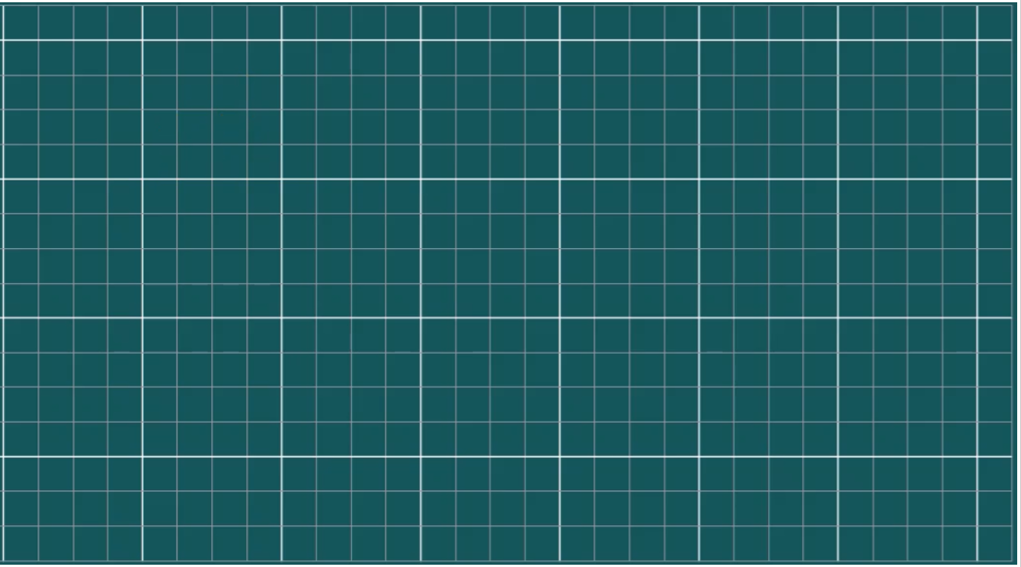
ươn, lươn

Slide 15
ươt, lướt ván

Slide 16
ang, thang

Slide 17
ac, vạc

Slide 18
ăng, măng

Slide 19
ăc, tắc k
è

Slide 20
âng,
nhà tầng

Slide 21
âc, quả gấc

Slide 22

THƯ GIÃN

Slide 23


Slide 24

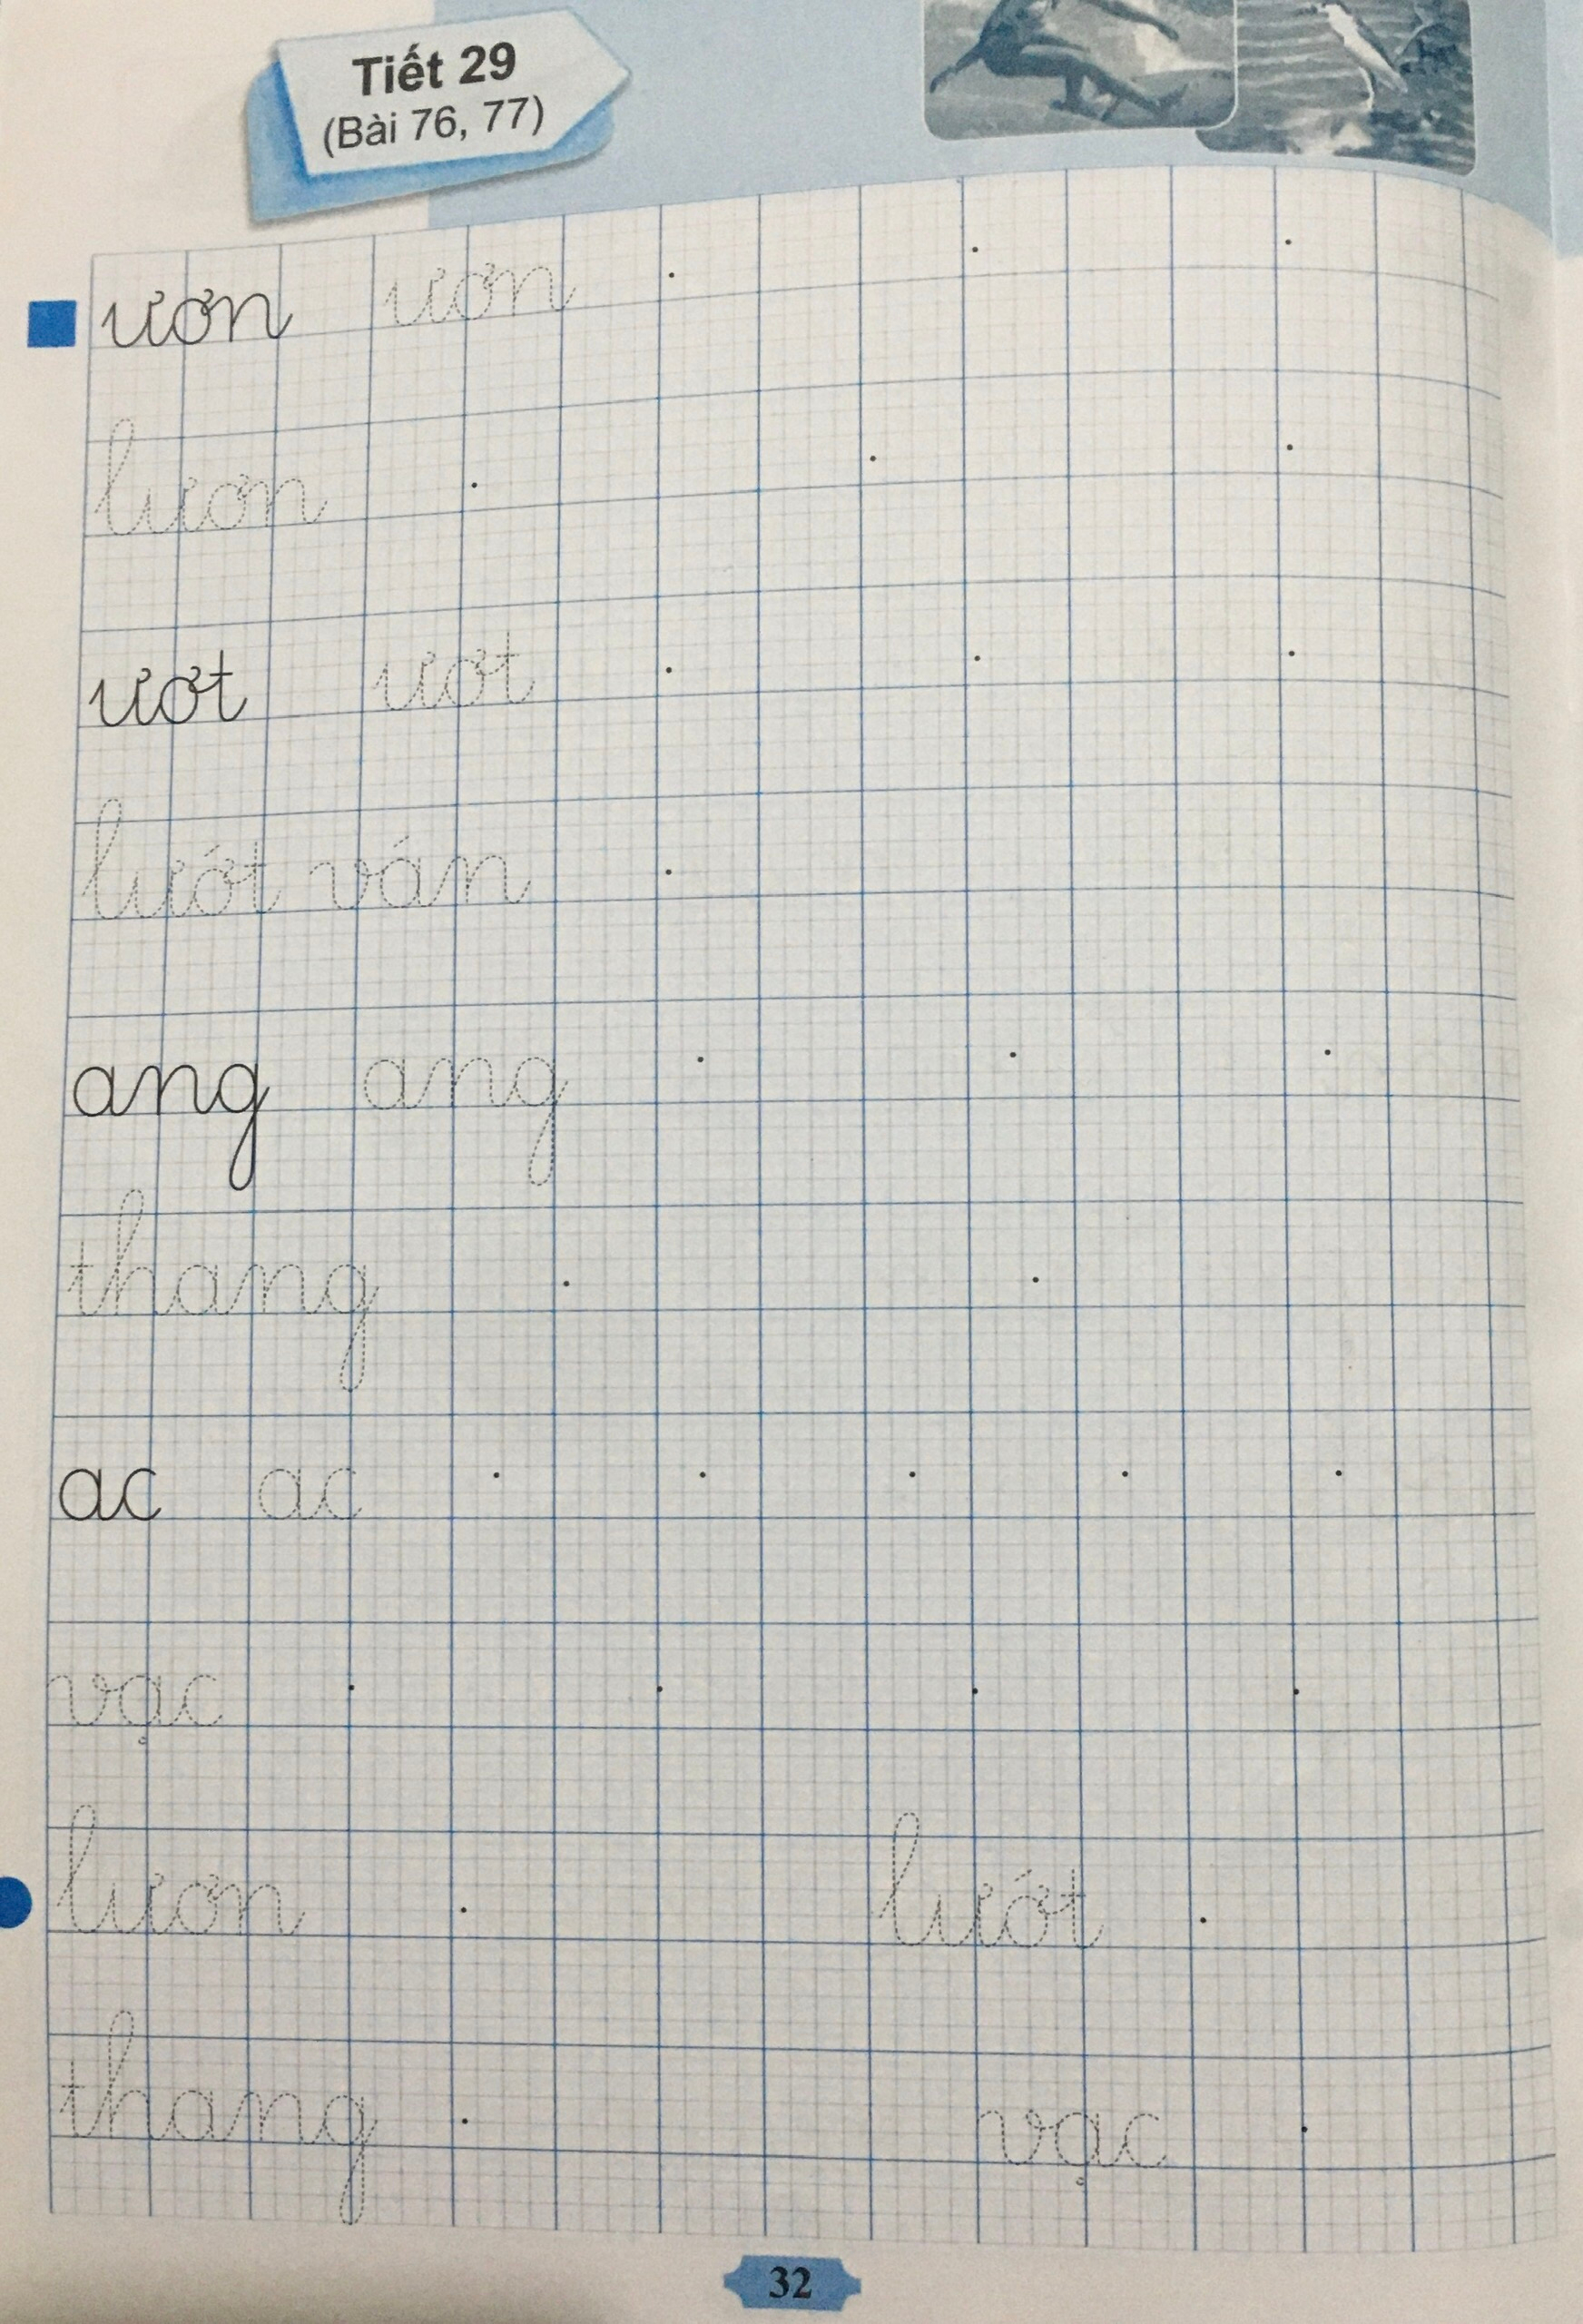
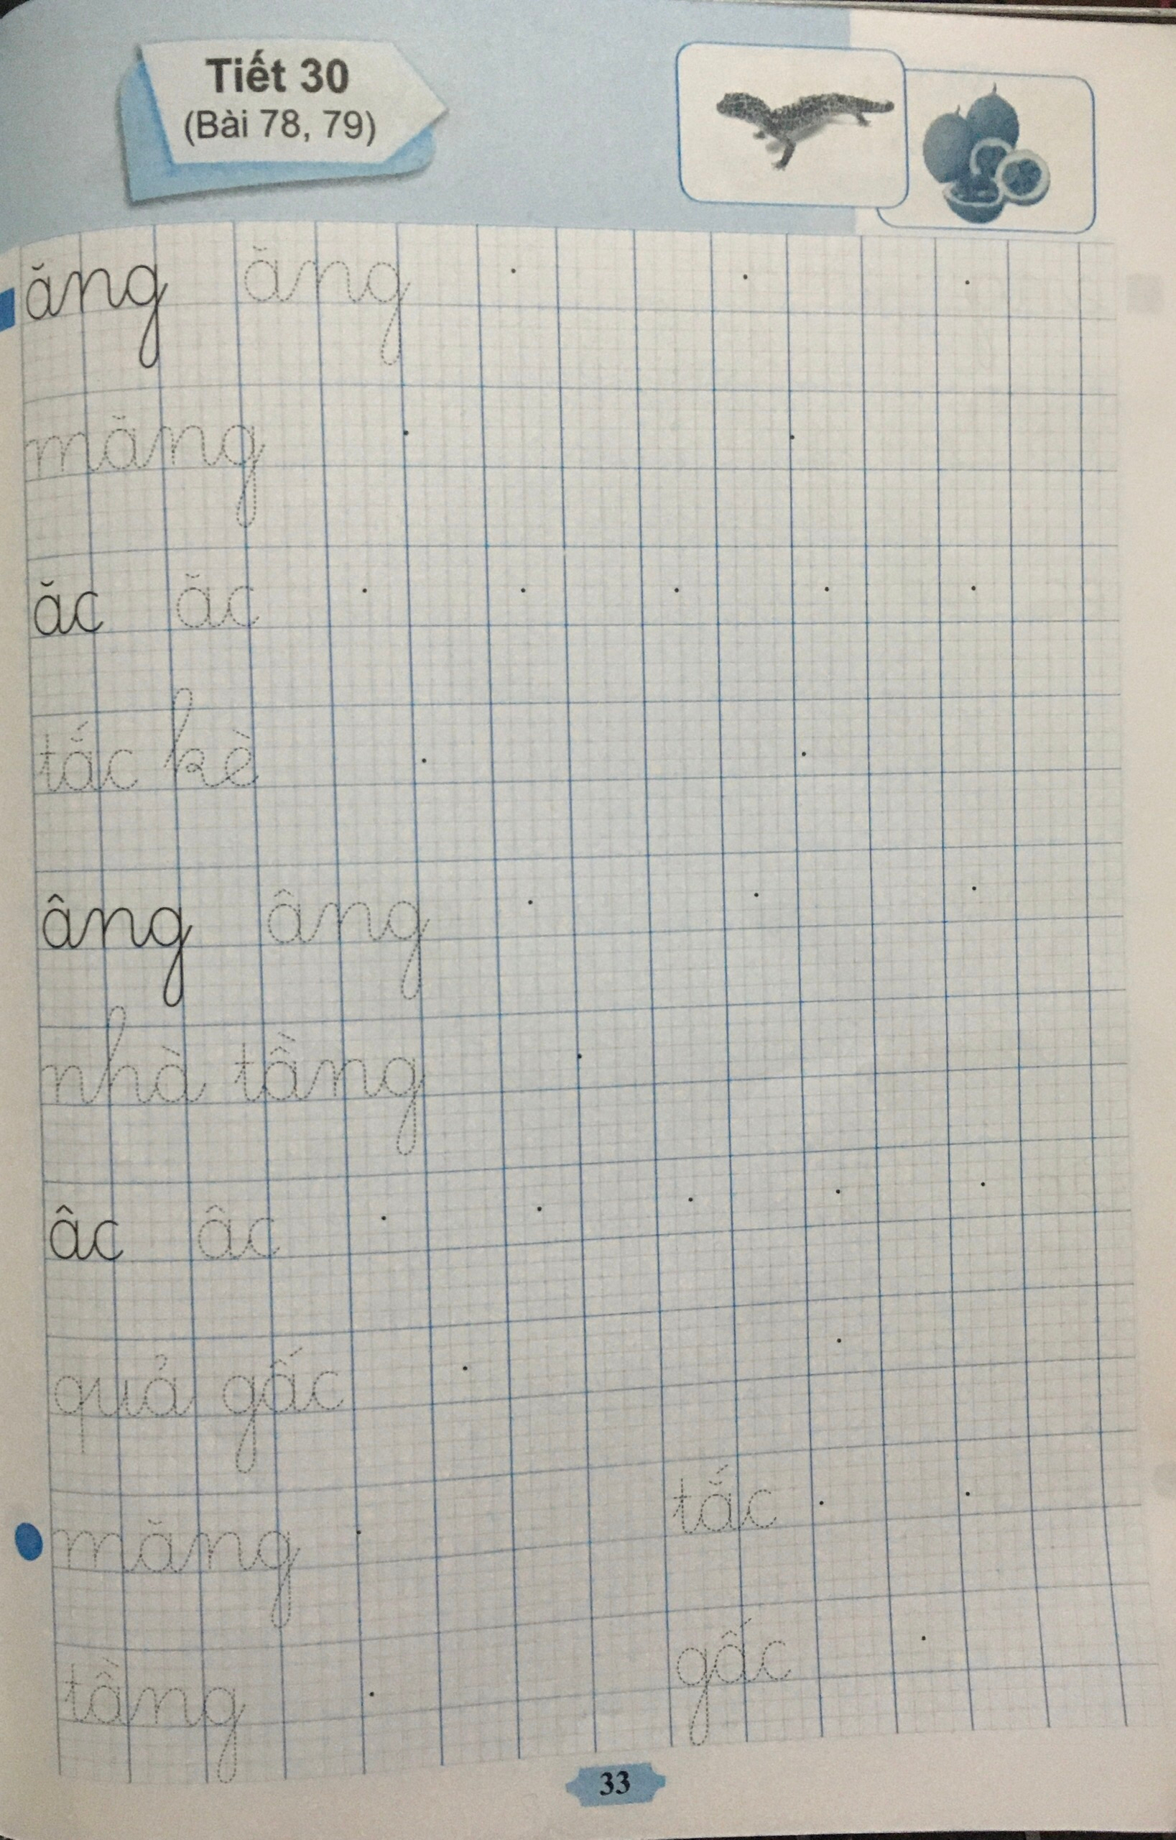
LUYỆN VIẾT VỞ

Slide 25
Hoc10 chúc các em học tốt!

